Slide 1
CHÀO MỪNG
CÁC EM ĐẾN VỚI
TIẾT HỌC HÔM NAY!

Slide 2
KHỞI ĐỘNG
Từ xa xưa, người Hy Lạp đã biết rằng giao tuyến của mặt nón tròn xoay và một mặt phẳng không đi qua đỉnh của mặt nón là đường tròn hoặc đường cong mà ta gọi là đường conic. (Hình 48). Từ “đường conic” xuất phát từ gốc tiếng Hy Lạp konos nghĩa là mặt nón.

Slide 3
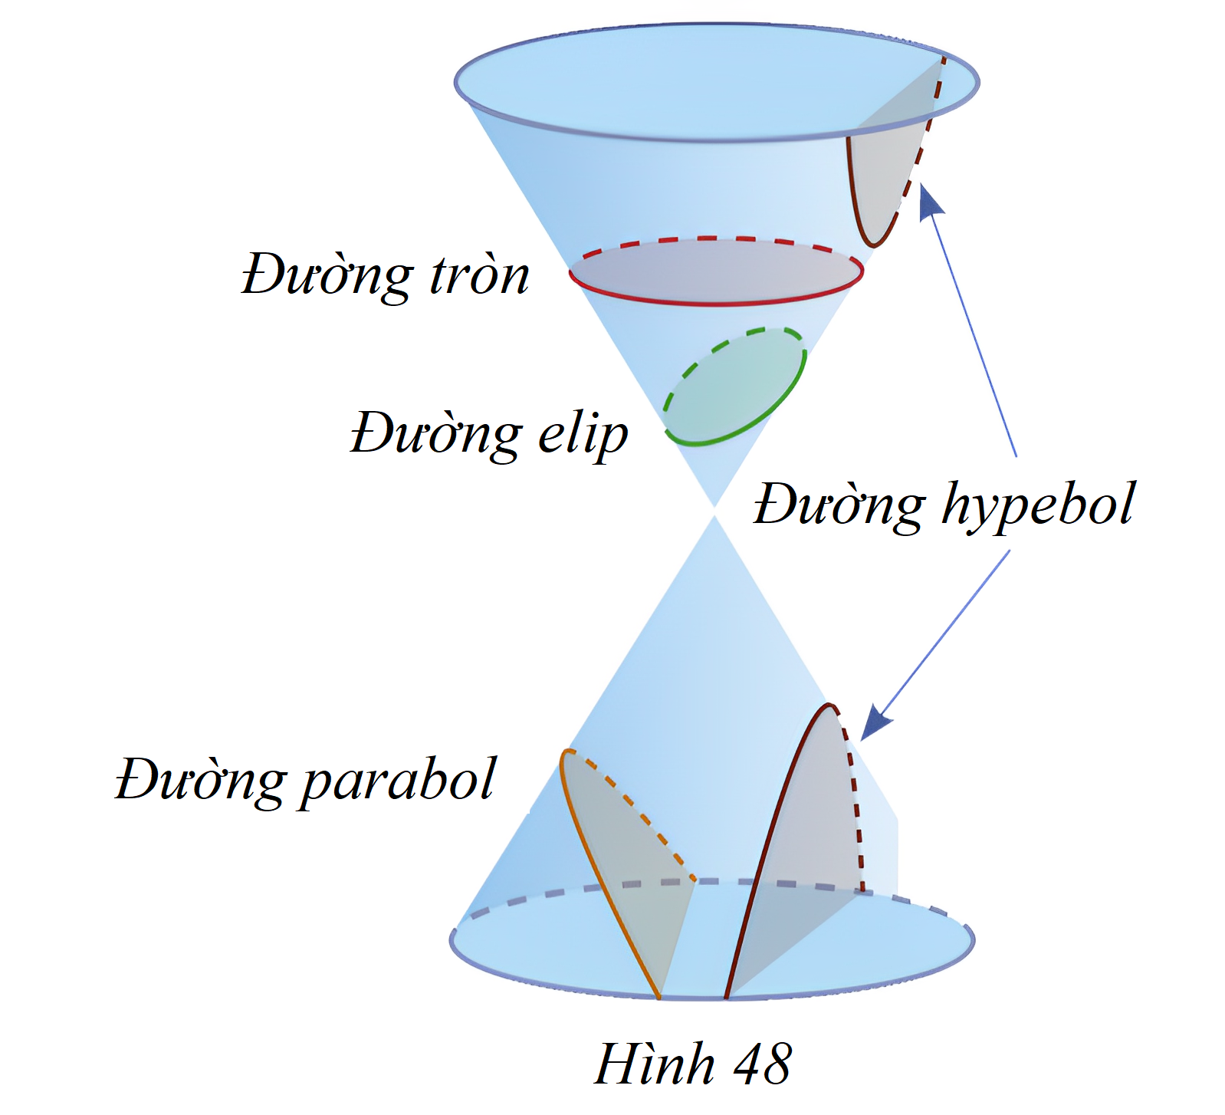
Đường conic gồm những loại đường nào và được xác định như thế nào?

Slide 4
BÀI 6:
BA ĐƯỜNG CONIC

Slide 5
NỘI DUNG BÀI HỌC
01
02
03
04
Đường elip
Đường hypebol
Một số ứng dụng thực tiễn
của ba đường conic
Đường parabol

Slide 6
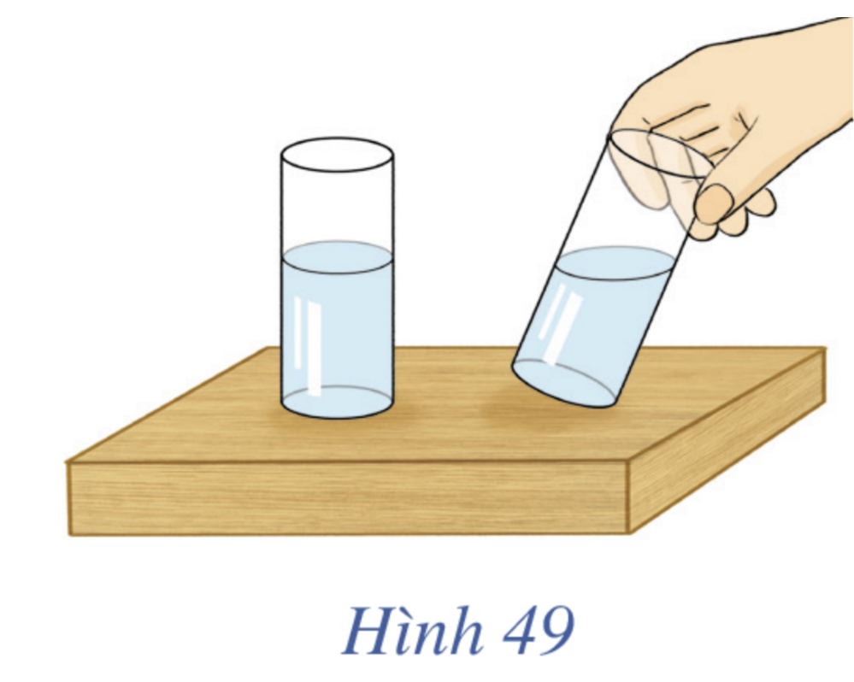
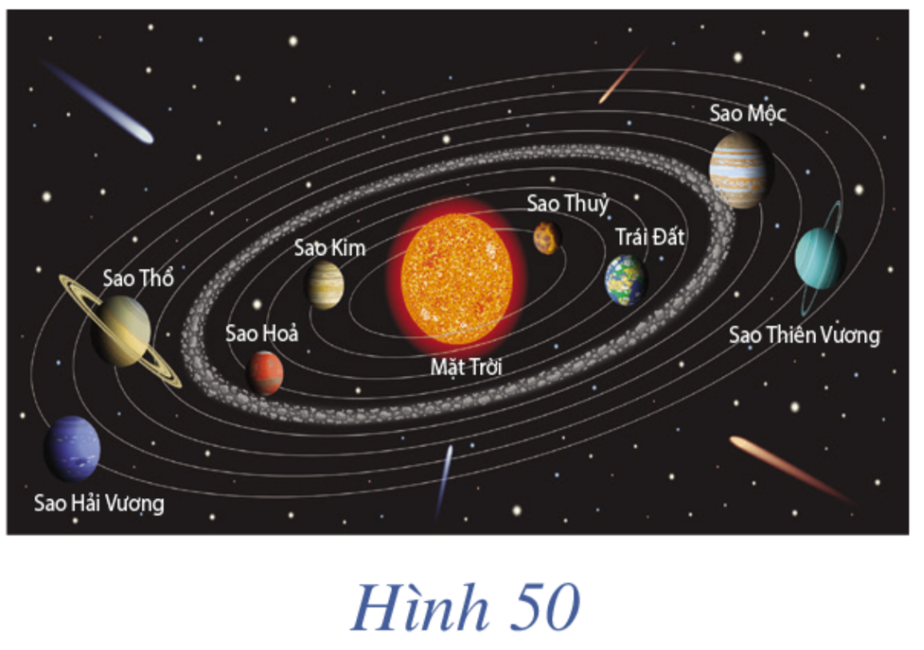
I. Đường Elip
1. Định nghĩa đường elip
Một số hình ảnh về đường elip trong thực tế

Slide 7
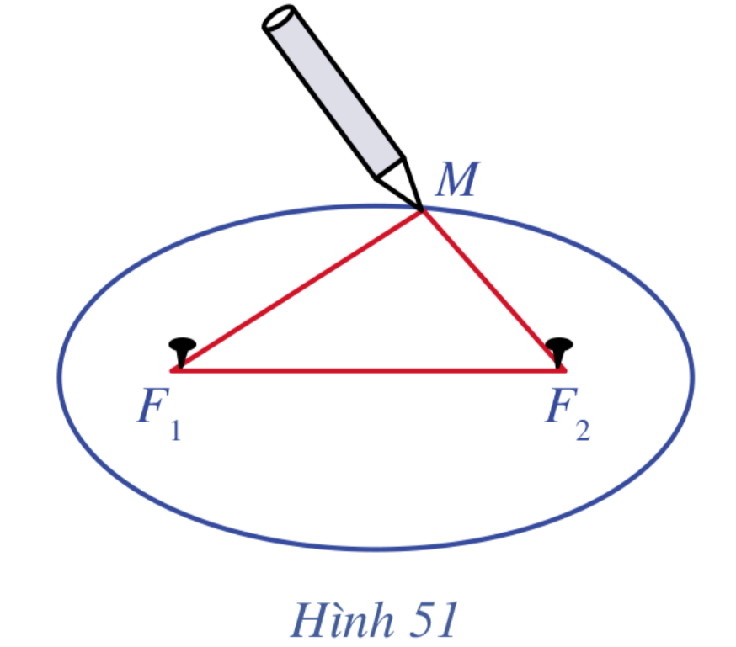
Đóng hai chiếc đinh cố định tại hai điểm F₁, F₂ trên mặt một bảng gỗ. Lấy một vòng dây kín không đàn hồi có độ dài lớn hơn 2F₁F₂. Quàng vòng dây đó qua hai chiếc đinh và kéo căng tại vị trí của đầu bút chì (Hình 51). Di chuyển đầu bút chì sao cho dây luôn căng, đầu bút chì vạch nên một đường mà ta gọi là đường elip. Gọi vị trí của đầu bút chì là điểm M.

Slide 8
Khi M thay đổi, có nhận xét gì về tổng MF₁ + MF₂?
Giải
Ta thấy tổng MF₁ + MF₂ luôn bằng độ dài vòng dây kín, do đó khi M thay đổi, tổng MF₁ + MF₂ là một độ dài không đổi.

Slide 9
KẾT LUẬN
Cho hai điểm F₁, F₂ cố định có khoảng cách
F₁F₂ = 2c (c > 0).
Đường elip (còn gọi là elip) là tập hợp các điểm M trong mặt phẳng sao cho MF₁ + MF₂ = 2a, trong đó a là số cho trước lớn hơn c.
Hai điểm F₁ và F₂ được gọi là hai tiêu điểm của elip.

Slide 10
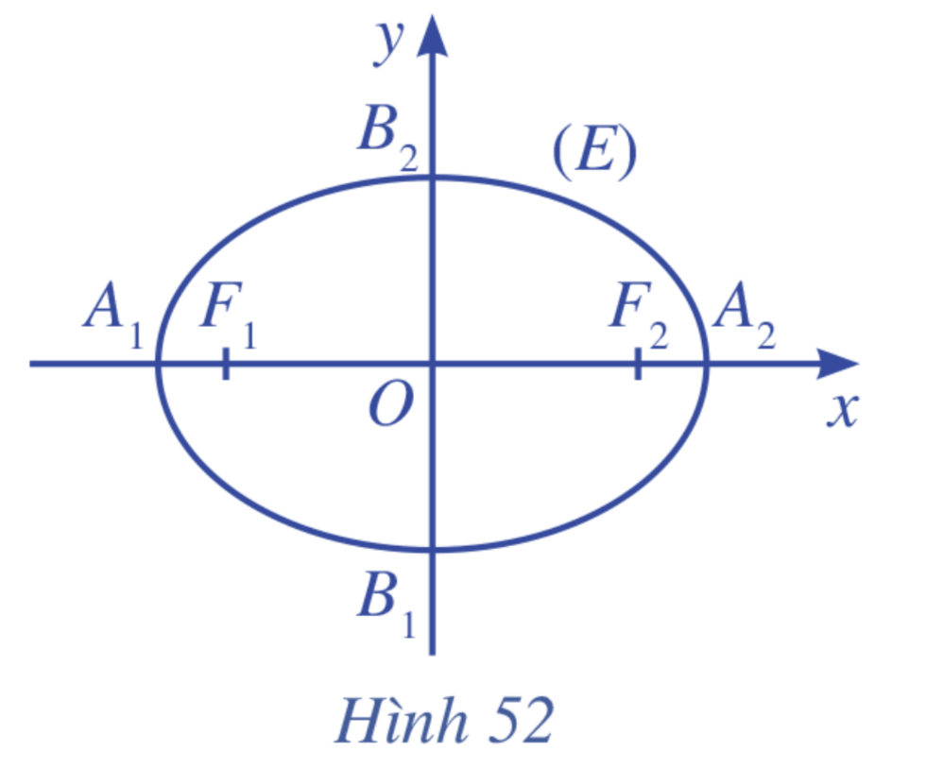
2. Phương trình chính tắc của elip
Trong mặt phẳng, xét đường elip (E) là tập hợp các điểm M sao cho MF₁ + MF₂ = 2a, ở đó F₁F₂ = 2c (với a > c > 0).
Ta chọn hệ trục tọa độ Oxy có gốc là trung điểm của F₁F­₂, trục Oy là đường trung trực của F₁F₂ và F₂ nằm trên tia Ox (Hình 52). Khi đó, F₁(– c; 0) và F₂(c; 0) là hai tiêu điểm của elip (E). Chứng minh rằng:
a) A₁(– a; 0) và A_{2­}(a; 0) đều là giao điểm của elip (E) với trục Ox.
b) B₁(0; – b) và B₂(0; b), ở đó $b=\sqrt{a^{2}−c^{2}}$, đều là giao điểm của elip (E) với trục Oy.

Slide 11
Giải
Do A₁F₁ = a – c và A₁F₂ = a + c nên A₁F₁ + A₁F₂ = 2a.
Vậy A₁(-a; 0) thuộc elip (E).
Mà A₁ (-a; 0) thuộc trục Ox nên A₁(-a; 0) là giao điểm của elip (E) với trục Ox.
Tương tự, ta chứng minh được A₂(a; 0) là giao điểm của elip (E) với trục Ox.

Slide 12
b. Ta có:
B₂F₂ = $\sqrt{{(c−0)}^{2}+{(0−b)}^{2}}=\sqrt{c^{2}+b^{2}}=\sqrt{a^{2}}=a$
Vì B₂F₁ = B₂F₂ nên B₂F₁ + B₂F₂ = a + a = 2a.
Do đó, B₂(0; b) thuộc elip (E). Mà B₂(0; b) thuộc trục Oy nên B₂(0; b) là giao điểm của elip (E) với trục Oy.
Tương tự, ta chứng minh được: B₁(0; -b) là giao điểm của elip (E) với trục Oy.
Như vậy, elip (E) đi qua bốn điểm A₁(-a; 0), A₂(a; 0), B₁(0; -b), B₂(0; b), với b = $\sqrt{a^{2}−c^{2}}$

Slide 13
KẾT LUẬN
Khi chọn hệ trục toạ độ như trên, phương trình đường elip có thể viết dưới dạng:
$$\frac{x^{2}}{a^{2}}+\frac{y^{2}}{b^{2}}=1$$
Trong đó, a > b > 0
Đây gọi là phương trình chính tắc của elip.

Slide 14
Chú ý:
Đối với elip (E) có phương trình chính tắc như đã nêu ở trên, ta có:
c² = a² – b², ở đó 2c = F₁F₂
Nếu điểm M(x; y) thuộc elip (E) thì – a $≤$ x $≤$ a.

Slide 15
Ví dụ 1 (SGK – tr95)
Trong các phương trình sau, phương trình nào là phương trình chính tắc của đường elip? a) $\frac{x^{2}}{3^{2}}+\frac{y^{2}}{3^{2}}=1$ b) $\frac{x^{2}}{4^{2}}+\frac{y^{2}}{3^{2}}=−1$ c) $\frac{x^{2}}{3^{2}}+\frac{y^{2}}{4^{2}}=1$; d) $\frac{x^{2}}{4^{2}}+\frac{y^{2}}{3^{2}}=1$.

Slide 16
Giải Phương trình chính tắc của elip có dạng $\frac{x^{2}}{a^{2}}+\frac{y^{2}}{b^{2}}=1$, với $a>b>0$ nên chỉ có trường hợp d) là phương trình chính tắc của đường elip.

Slide 17
Ví dụ 2 (SGK -tr95)
Lập phương trình chính tắc của elip $(E)$ có một tiêu điểm là $F_{2}(5;0)$ và đi qua điểm $M(0;3)$.

Slide 18
Luyện tập 1:
Lập phương trình chính tắc của elip (E) đi qua hai điểm M(0; 3) và $N\left(3;−\frac{12}{5}\right)$
Giải:
Elip có phương trình chính tắc là: $\frac{x^{2}}{a^{2}}+\frac{y^{2}}{b^{2}}=1$ (a > b > 0)
Do M(0; 3) $∈$ (E) nên: $\frac{0^{2}}{a^{2}}+\frac{3^{2}}{b^{2}}=1$ $⇒$ $b^{2}=3^{2}=9$ (1)
Do N(3; -$\frac{12}{5}$) $∈$ (E) nên: $\frac{3^{2}}{a^{2}}+\frac{{\left(\frac{12}{5}\right)}^{2}}{3^{2}}=1 ⟺a^{2}=25$
Vậy elip (E) có phương trình chính tắc là: $\frac{x^{2}}{25}+\frac{y^{2}}{9}=1$

Slide 19
Giải
Elip $(E)$ có phương trình chính tắc là:
$$\frac{x^{2}}{a^{2}}+\frac{y^{2}}{b^{2}}=1(a>b>0).$$
Do $F_{2}(5;0)$ là một tiêu điểm của $(E)$ nên $c=5$. Điểm $M(0;3)$ nằm trên $(E)$ nên $\frac{0^{2}}{a^{2}}+\frac{3^{2}}{b^{2}}=1$.
Do đó $b^{2}=9$, suy $ra⁡a^{2}=b^{2}+c^{2}=9+25=34$ Vậy elip $(E)$ có phương trình chính tắc là:
$$\frac{x^{2}}{34}+\frac{y^{2}}{9}=1.$$

Slide 20
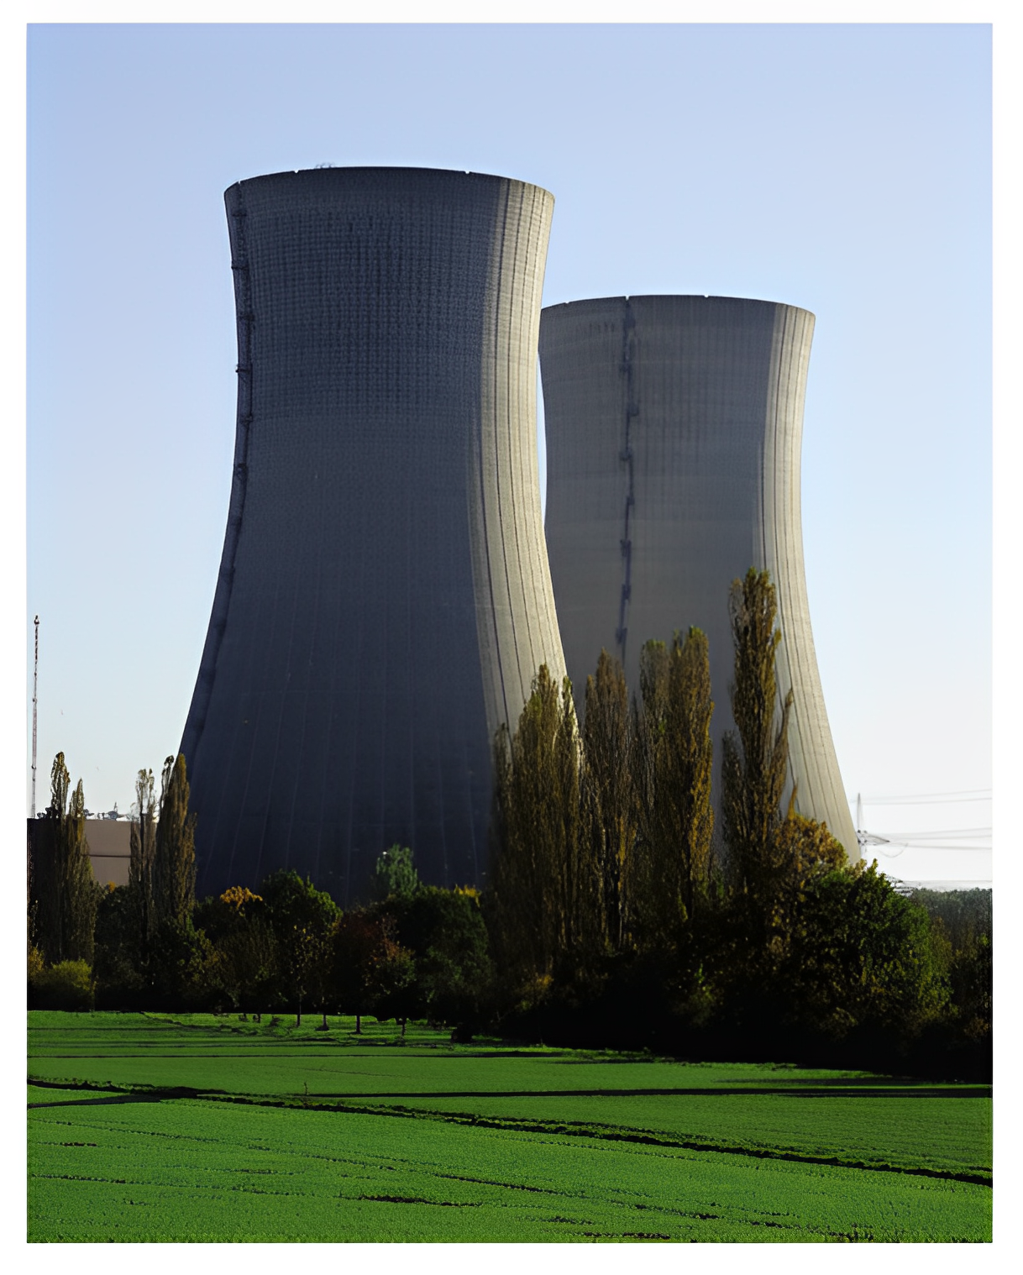
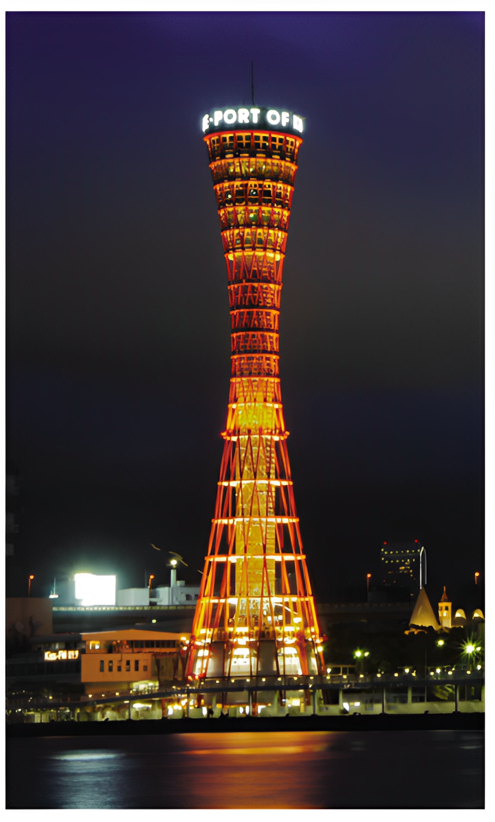
II. Đường hypebol
1. Định nghĩa đường hypebol
Một số hình ảnh đường hypebol trong thực tế

Slide 21
Đóng hai chiếc đinh cố định tại hai điểm F₁, F₂ trên mặt một bảng gỗ. Lấy một thước thẳng có mép AB và một sợi dây không đàn hồi có chiều dài l thỏa mãn AB – F₁F₂ < l < AB. Đính một đầu dây vào điểm A và đầu dây kia vào F₂. Đặt thước sao cho điểm B trùng với F₁ và lấy đầu bút chì (kí hiệu là M) tì sát sợi dây vào thước thẳng sao cho sợi dây luôn bị căng. Sợi dây khi đó là đường gấp khúc AMF₂.

Slide 22
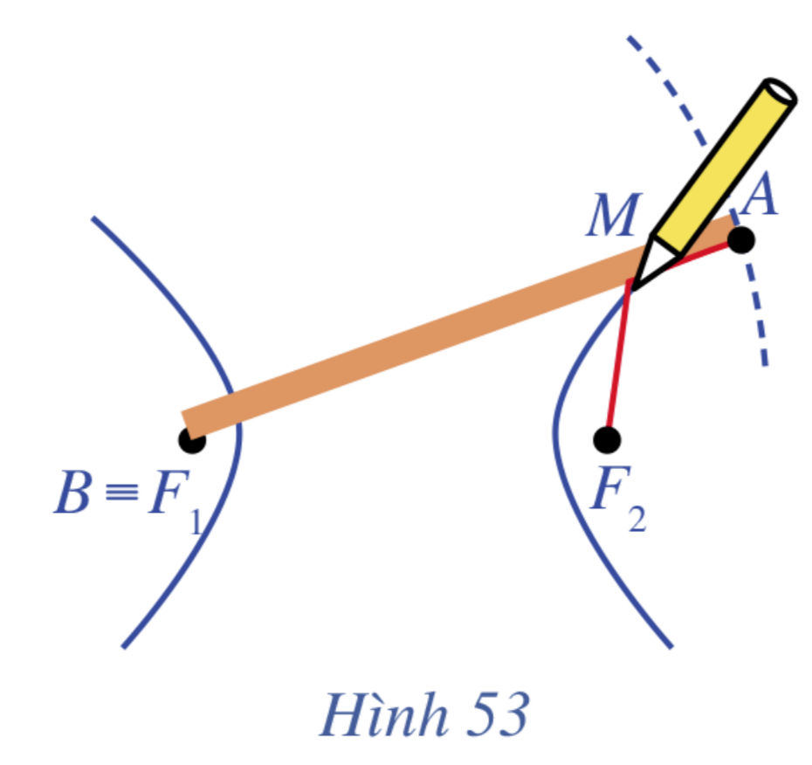
Cho thước quay quanh điểm B (trùng F₁), tức là điểm A chuyển động trên đường tròn tâm B có bán kính bằng độ dài đoạn thẳng AB, mép thước luôn áp sát mặt gỗ (Hình 53). Khi đó, đầu bút chì M sẽ vạch nên một đường mà ta gọi là đường hypebol.
Khi M thay đổi, có nhận xét gì về hiệu MF₁ – MF₂?

Slide 23
Giải
Khi M thay đổi, hiệu $MF_{1}– MF_{2}= \left(MF_{1}+ MA\right) – \left(MF_{2}+ MA\right)$
$= AB – l$không đổi.

Slide 24
KẾT LUẬN
Cho hai điểm F₁, F₂ cố định có khoảng cách F₁F₂ = 2c (c > 0).
Đường hypebol (còn gọi là hypebol) là tập hợp các điểm M sao cho $\left|MF_{1}−{MF}_{2}\right|=2a$, trong đó a là số dương cho trước nhỏ hơn c.
Hai điểm F₁ và F₂ được gọi là hai tiêu điểm của hypebol.

Slide 25
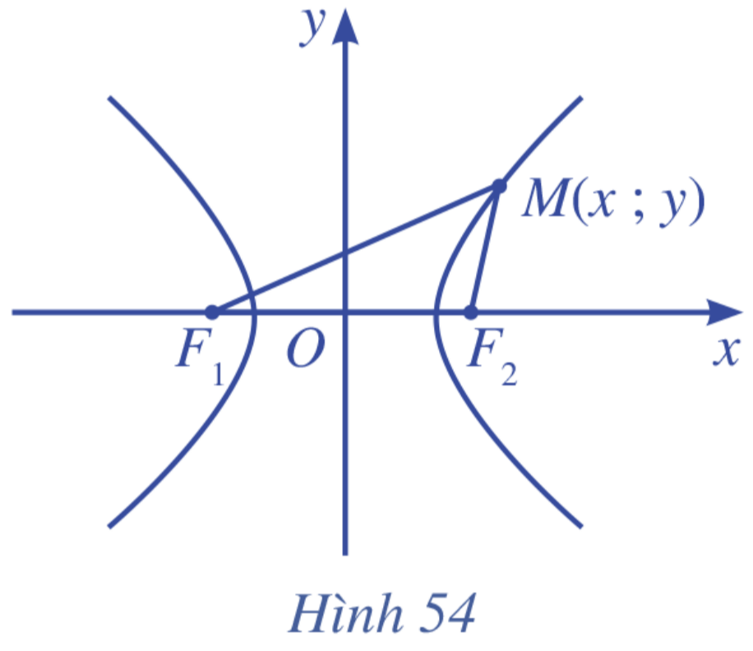
2. Phương trình chính tắc của đường hypebol
Để lập phương trình của đường hypebol trong mặt phẳng, trước tiên ta sẽ chọn hệ trục tọa độ Oxy thuận tiện nhất.
Tương tự elip, ta chọn trục Ox là đường thẳng F₁F₂, trục Oy là đường trung trực của đoạn thẳng F₁F₂ = 2c (c > 0), gốc tọa độ O là trung điểm của đoạn thẳng F₁F₂ (Hình 54).

Slide 26
a) Tìm tọa độ của hai tiêu điểm F₁, F₂.
b) Nêu dự đoán thích hợp cho trong bảng sau:
Elip | Hypebol
Hai tiêu điểm $F_{1}\left(−c;0\right),$ $F_{2}\left(c;0\right)$ | Hai tiêu điểm $F_{1}\left(−c;0\right),$ $F_{2}\left(c;0\right)$
Elip (E ) là tập hợp các điểm M sao cho: $$MF_{1}+MF_{2}=2a$$ | Hypebol (H) là tập hợp các điểm M sao cho: $$|MF_{1}−MF_{2}|=2a$$
Elip (E ) có phương trình chính tắc là: $$\frac{x^{2}}{a^{2}}+\frac{y^{2}}{b^{2}}=1,$$ trong đó $a^{2}=c^{2}+b^{2}$ | Hybebol (H) có phương trình chính tắc là: $$\frac{x^{2}}{a^{2}}..?..\frac{y^{2}}{b^{2}}=1$$ trong đó $a^{2}=c^{2}..?..b^{2}$

Slide 27
Giải
a. Vì Oy là đường trung trực của F₁F₂ nên O là trung điểm của F₁F₂.
Do đó, OF₁ = OF₂ = $\frac{F_{1}F_{2}}{2}$ = $\frac{2c}{2}=c$
Điểm F₁ thuộc trục Ox và nằm về phía bên trái điểm O và cách O một khoảng bằng c nên toạ độ của F₁ là F₁(-c; 0).
Điểm F₂ thuộc trục Ox và nằm về phía bên phải điểm O và cách O một khoảng bằng c nên toạ độ của F₂ là F₂(c; 0).

Slide 29
KẾT LUẬN
Khi chọn hệ trục toạ độ như trên, phương trình đường hypebol có thể viết dưới dạng $\frac{x^{2}}{a^{2}}−\frac{y^{2}}{b^{2}}=1$, trong đó a > 0, b > 0.
Đây gọi là phương trình chính tắc của hypebol.

Slide 30
Chú ý:
Đối với hypebol (H) có phương trình chính tắc như đã nêu ở trên, ta có:
c² = a² + b², ở đó 2c = F₁F₂ và điều kiện a > b là không bắt buộc.
Nếu điểm M(x; y) thuộc hypebol (H) thì
x $≤$ -a hoặc x $≥$ a.

Slide 31
Ví dụ 4 (SGK – tr98)
Viết phương trình chính tắc của đường hypebol $(H)$ có một tiêu điểm là $F_{2}(6;0)$ và đi qua điểm $A_{2}(4;0)$.
Giải Giả sử hypebol $(H)$ có phương trình chính tắc là $\frac{x^{2}}{a^{2}}−\frac{y^{2}}{b^{2}}=1$ với $a>0,b>0$. Do $A_{2}(4;0)$ thuộc $(H)$ nên $\frac{4^{2}}{a^{2}}−\frac{0^{2}}{b^{2}}=1$, suy ra $a=4$. Mà $F_{2}(6;0)$ là tiêu điểm của $(H)$ nên $c=6$. Suy ra nên $c=6$. Suy ra
$$b^{2}=c^{2}−a^{2}=36−16=20.$$
Vậy hypebol $(H)$ có phương trình chính tắc là $\frac{x^{2}}{16}−\frac{y^{2}}{20}=1$.

Slide 32
Ví dụ 3 (SGK – tr98)
Trong các phương trình sau, phương trình nào là phương trình chính tắc của đường hypebol? a) $\frac{x^{2}}{5^{2}}−\frac{y^{2}}{4^{2}}=−1$ b) $\frac{x^{2}}{4^{2}}−\frac{y^{2}}{5^{2}}=1$ c) $\frac{x^{2}}{5^{2}}−\frac{y^{2}}{5^{2}}=1$ d) $\frac{x^{2}}{5^{2}}−\frac{y^{2}}{4^{2}}=1$
Giải Phương trình chính tắc của hypebol có dạng $\frac{x^{2}}{a^{2}}−\frac{y^{2}}{b^{2}}=1$, với $a>0,b>0$ nên các trường hợp b), c), d) là phương trình chính tắc của đường hypebol.

Slide 33
Luyện tập 2:
Viết phương trình hypebol sau đây dưới dạng chính tắc: 4x² – 9y² = 1.
Giải
4x² – 9y² = 1
$⇒$ Phương trình chính tắc của đường hypebol: $\frac{x^{2}}{\frac{1}{4}}−\frac{y^{2}}{\frac{1}{9}}=1$

Slide 34
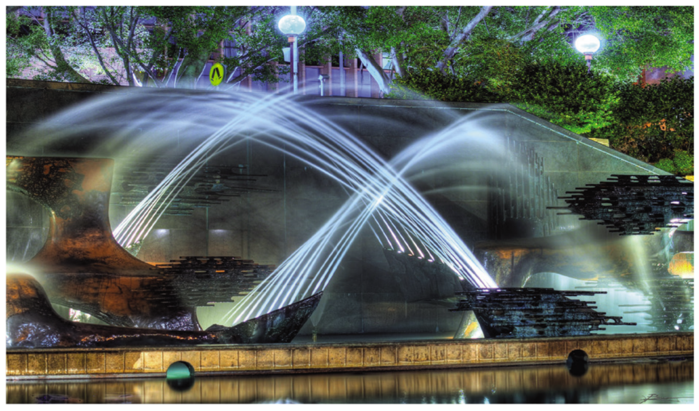
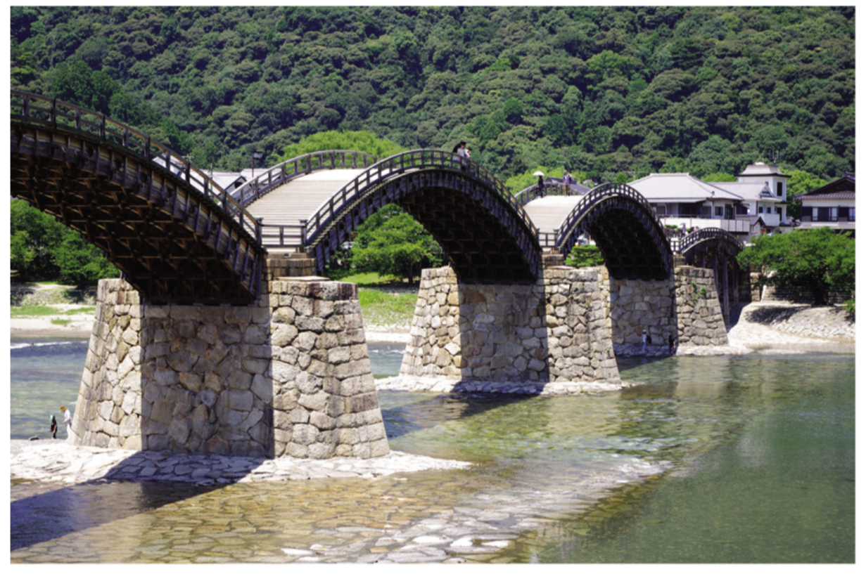
III. Đường parabol
Một số hình ảnh đường parabol trong thực tế

Slide 35
1. Định nghĩa đường parabol
Lấy đường thẳng ∆ và một điểm F không thuộc ∆. Lấy một ê ke ABC (vuông ở A) và một đoạn dây không đàn hồi, có độ dài bằng AB. Đính một đầu dây vào điểm F, đầu kia vào đỉnh B của ê ke. Đặt ê ke sao cho cạnh AC nằm trên ∆, lấy đầu bút chì (kí hiệu là điểm M) ép sát sợi dây vào cạnh AB và giữ căng sợi dây. Lúc này, sợi dây chính là đường gấp khúc BMF.
Cho cạnh AC của ê ke trượt trên ∆ (Hình 55). Khi đó, đầu bút chì M sẽ vạch nên một đường mà ta gọi là đường parabol.

Slide 36
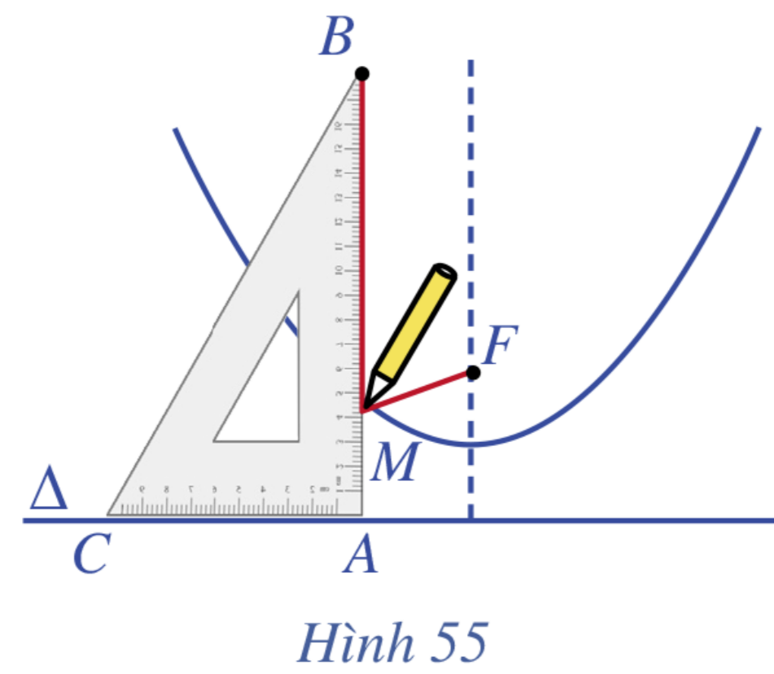
Khi M thay đổi, có nhận xét gì về khoảng cách từ M đến F và khoảng cách từ M đến đường thẳng ∆?

Slide 37
Giải
Khi M thay đổi, ta có:
MA + MB = MF + MB (= AB).
Do đó MA = MF.

Slide 38
KẾT LUẬN
Cho một điểm F cố định và một đường thẳng $∆$ cố định không đi qua F.
Đường parabol (còn gọi là parabol) là tập hợp các điểm M trong mặt phẳng cách đều F và $∆$.
Điểm F được gọi là tiêu điểm của parabol.
Đường thẳng $∆$ được gọi là đường chuẩn của parabol.

Slide 39
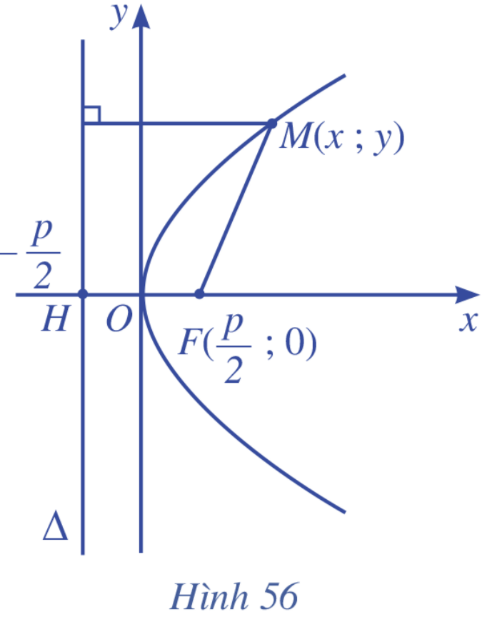
2. Phương trình chính tắc của parabol.
Cho parabol (P) với tiêu điểm F và đường chuẩn ∆.
Kẻ FH vuông góc với ∆ (H ∈ ∆). Đặt FH = p > 0. Ta chọn hệ trục tọa độ Oxy sao cho O là trung điểm đoạn thẳng FH và F nằm trên tia Ox (Hình 56).

Slide 40
Suy ra: $F\left(\frac{p}{2};0\right),H\left(−\frac{p}{2};0\right)$ và phương trình đường thẳng ∆ là $x+\frac{p}{2}=0$.
Do đó khoảng cách từ M(x; y) $∈$ (P) đến đường thẳng $∆$ là $\left|x+\frac{p}{2}\right|$.
Ta có: M(x; y) $∈$ (P) khi và chỉ khi độ dài MF bằng khoảng cách từ M tới $∆$, tức là:
$$\sqrt{{\left(x−\frac{p}{2}\right)}^{2}+y^{2}}=\left|x+\frac{p}{2}\right|⟺{\left(x−\frac{p}{2}\right)}^{2}+y^{2}={\left(x+\frac{p}{2}\right)}^{2}⟺y^{2}={\left(x+\frac{p}{2}\right)}^{2}−{\left(x−\frac{p}{2}\right)}^{2}⟺y^{2}=2px$$

Slide 41
KẾT LUẬN
Khi chọn hệ trục toạ độ như trên, phương trình đường parabol có thể viết dưới dạng
$$y^{2}=2px(p>0)$$
Đây gọi là phương trình chính tắc của parabol.

Slide 42
Chú ý:
Đối với parabol (P) có phương trình chính tắc $y^{2}=2px$ (p > 0), ta có:
Tiêu điểm là F$\left(\frac{p}{2};0\right)$ và phương trình đường chuẩn là: x + $\frac{p}{2}$ = 0.
Nếu điểm M(x; y) thuộc parabol (P) thì x $≥$ 0.

Slide 43
Ví dụ 5 (SGK – tr 100)
Trong các phương trình sau, phương trình nào là phương trình chính tắc của đường parabol?
a) $y^{2}=−6x$ b) $y^{2}=6x$
c) $x^{2}=−6y$ d) $x^{2}=6y$.
Giải
Phương trình chính tắc của parabol có dạng $y^{2}=2px$ với p > 0 nên chỉ có trường hợp b) là phương trình chính tắc của đường parabol.

Slide 44
Ví dụ 6 (SGK – tr 100)
Viết phương trình chính tắc của parabol (P) biết:
a) (P) có tiêu điểm là F(5; 0).
b) (P) đi qua điểm M(2; 1)

Slide 45
Giải
Gọi phương trình chính tắc của parabol (P) là:
$y^{2}=2px(p>0)$.
a) Vì (P) có tiêu điểm là F(5; 0) nên $\frac{p}{2}=5$ tức là p = 10.
Vậy phương trình chính tắc của parabol (P) là $y^{2}=20x.$
b) Do điểm M(2; 1) nằm trên (P) nên $1^{2}=2p.2$, tức là $p=\frac{1}{4}$.
Vậy phương trình chính tắc của parabol (P) là $y^{2}=\frac{x}{2}$.

Slide 46
Luyện tập 3:
Viết phương trình các parabol sau đây dưới dạng chính tắc:
a) $x=\frac{y^{2}}{4}$
b) $x – y^{2} = 0.$
Giải:
a) Ta có: x = $\frac{y^{2}}{4}⟺y^{2}=4x⟺y^{2}=2.2x$
Vậy phương trình chính tắc của parabol là:
$y^{2}=2.2x$ với p = 2
b. Ta có: x - $y^{2}=0⇔y^{2}=x⇔y^{2}=2.\frac{1}{2}x$.
Vậy phương trình chính tắc của parabol là:
$y^{2}=2.\frac{1}{2}x$ với p = $\frac{1}{2}$

Slide 47
IV. Một số ứng dụng thực tiễn của ba đường conic
1. Mô hình hạt nhân nguyên tử: Các electron bay quanh hạt nhân trên các quỹ đạo hình elip như các hành tinh bay quanh Mặt Trời.

Slide 48
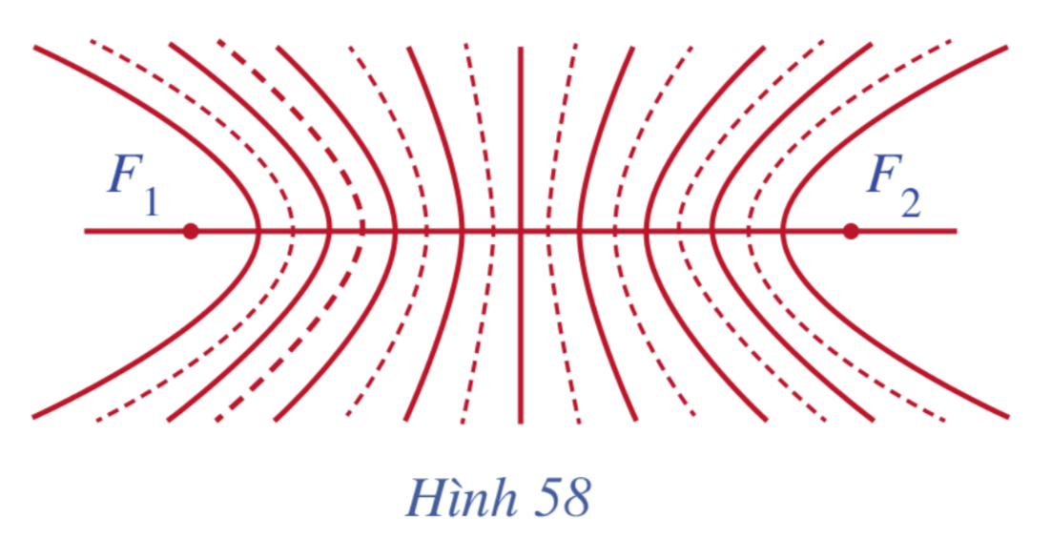
2. Hiện tượng giao thoa của hai sóng: Các gợn sóng có hình các đường hypebol gọi là các vân giao thoa.

Slide 49
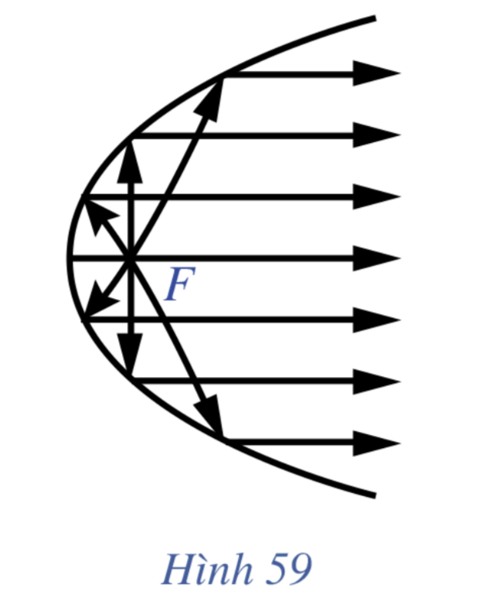
3. Gương parabol: tia sáng phát ra từ tiêu điểm (tia tới) chiếu đến một điểm của parabol sẽ bị hắt lại (tia phản xạ) theo một tia song song (hoặc trùng) với trục của parabol.

Slide 50
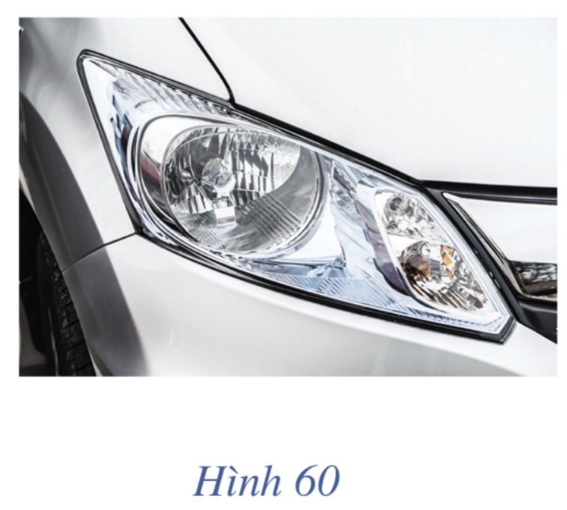
Đèn pha: Bề mặt của đèn pha là một mặt tròn xoay sinh bởi một cung parabol quay quanh trục của nó, bóng đèn được đặt ở vị trí tiêu điểm của parabol đó.

Slide 51
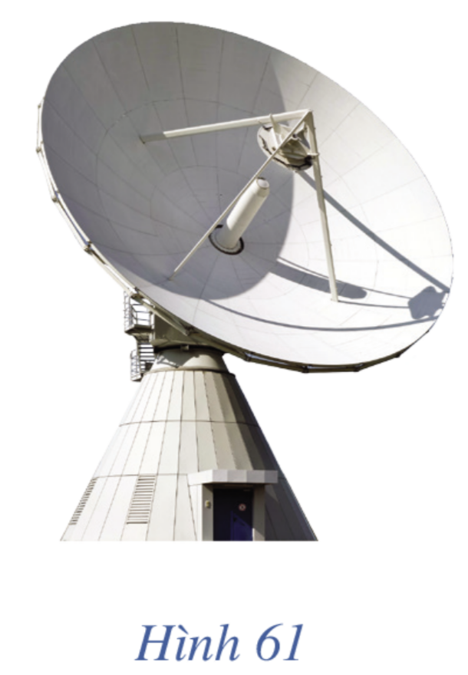
Chảo vệ tinh: Điểm thu phát tín hiệu của máy được đặt ở vị trí tiêu điểm của parabol.

Slide 52
TRÒ CHƠI TRẮC NGHIỆM
Câu 1. Elip trong hệ trục tọa độ Oxy nào dưới đây có phương trình chính tắc dạng $\frac{x^{2}}{a^{2}}+\frac{y^{2}}{b^{2}}=1(a>b>0)$?
A
C
B
D

Slide 53
Câu 2. Phương trình nào sau đây là phương trình chính tắc của elip?
A. $\frac{x^{2}}{3^{2}}+\frac{y^{2}}{3^{2}}=1$
B. $\frac{x^{2}}{3^{2}}−\frac{y^{2}}{3^{2}}=1$
C. $\frac{x^{2}}{6}+y^{2}=1$
D. $\frac{x^{2}}{2^{2}}+\frac{y^{2}}{3^{2}}=1$

Slide 54
Câu 3. Phương trình nào sau đây là phương trình chính tắc của hypebol?
A. $x^{2}−\frac{y^{2}}{2}=1$
C. $\frac{x^{2}}{25}−\frac{y^{2}}{9}=−1$
B. $\frac{x^{2}}{16}−y^{2}=−1$
D. $x^{2}+\frac{y^{2}}{3^{2}}=1$

Slide 55
Câu 4. Phương trình nào sau đây là phương trình chính tắc của parabol?
A. $y^{2}=−0,3x$
B. $x^{2}=0,3y$
C. $y^{2}=0,3x$
D. $x^{2}=−0,3y$

Slide 56
Câu 5. Đường Hyperbol $\frac{x^{2}}{16}−\frac{y^{2}}{20}=1$ có một tiêu điểm có tọa độ là:
A. (6; 0)
C. (5; 0)
B. (4; 0)
D. (-5; 0)

Slide 57
LUYỆN TẬP
1. (SGK – tr.102)
Phương trình nào sau đây là phương trình chính tắc của elip?
a) $\frac{x^{2}}{64}+\frac{y^{2}}{64}=1$b) $\frac{x^{2}}{64}−\frac{y^{2}}{64}=1$
c) $\frac{x^{2}}{64}+\frac{y^{2}}{25}=1$d) $\frac{x^{2}}{25}+\frac{y^{2}}{64}=1$

Slide 58
Giải
Phương trình chính tắc của elip có dạng $\frac{x^{2}}{a^{2}}+\frac{y^{2}}{b^{2}}=1$, trong đó a > b > 0.
Loại a vì a² = b² = 64, không thoả mãn điều kiện.
Loại d vì a² = 25, b² = 64 $⇒$ a= 5 và b = 8 nên a < b, không thoả mãn điều kiện.
Chọn c vì a² = 64, b² = 25 $⇒$ a = 8, b = 5
nên a > b > 0, thoả mãn.

Slide 59
2. (SGK – tr.102)
Cho Elip (E) có phương trình chính tắc $\frac{x^{2}}{49}+\frac{y^{2}}{25}=1$ .
Tìm tọa độ các giao điểm của (E) với trục Ox, Oy và tọa độ các tiêu điểm của (E).
Thảo luận nhóm đôi

Slide 60
Giải: Xét tọa độ giao điểm của (E) và trục Ox có:
$$\frac{x^{2}}{49}+\frac{0^{2}}{25}=1⇔x^{2}=49⇔x=−7 hoặc x=7$$
$⇒A_{1}\left(−7;0\right)$hoặc $A_{2}(7;0)$
Xét toạ độ giao điểm của (E) và trục Oy có:
$$\frac{0^{2}}{49}+\frac{0^{2}}{25}=1⇔y^{2}=25⇔y=−5 hoặc y=5$$
$⇒B_{1}\left(0;−5\right)$hoặc $B_{2}(0;5)$
Ta có: a² = b² + c² $⇒c^{2}=a^{2}−b^{2}=49−25=24⇔c=−2\sqrt{6} hoặc c=2\sqrt{6}$
$$⇒F_{1}\left(−2\sqrt{6};0\right) hoặc F_{2}(2\sqrt{6};0)$$

Slide 61
3. (SGK – tr.102)
Viết phương trình chính tắc của elip (E), biết tọa độ hai giao điểm của (E) với Ox và Oy lần lượt là A₁(– 5; 0) và $B_{2}(0;\sqrt{10})$.
Giải: (E) có phương trình chính tắc là: $\frac{x^{2}}{a^{2}}+\frac{y^{2}}{b^{2}}=1$ (a > b > 0)
Có: A₁(-5; 0) $∈$ (E) nên $\frac{{(−5)}^{2}}{a^{2}}+\frac{0^{2}}{b^{2}}=1⇒a^{2}=25$
B₁(0;$\sqrt{10}$) $∈$ (E) nên $\frac{0^{2}}{a^{2}}+\frac{{(\sqrt{10})}^{2}}{b^{2}}=1⇒b^{2}=10$
Vậy phương trình của (E) là: : $\frac{x^{2}}{25}+\frac{y^{2}}{10}=1$

Slide 62
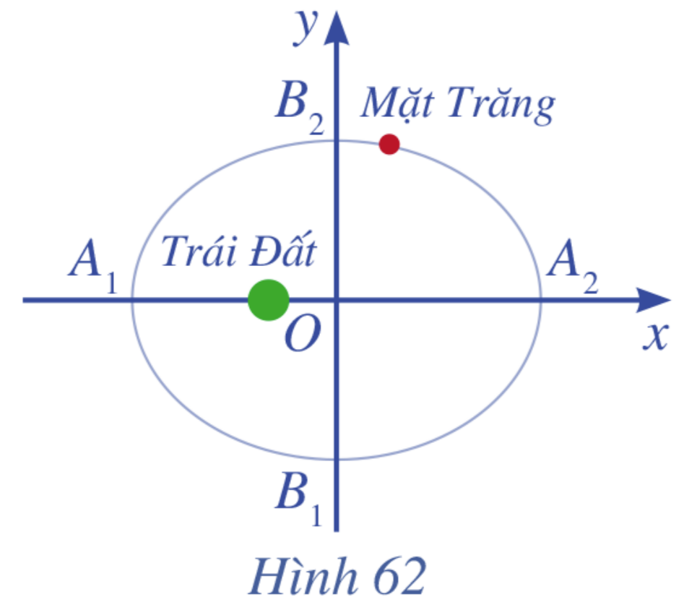
4. (SGK – tr.102)
Ta biết rằng Mặt Trăng chuyển động quanh Trái Đất theo quỹ đạo là một elip mà Trái Đất là một tiêu điểm. Elip đó có A­₁A₂ = 768 800 km và B₁B­₂ = 767 619 km (Nguồn: Ron Larson (2014), Precalculus Real Mathematics, Real People, Cengage) (Hình 62). Viết phương trình chính tắc của elip đó.

Slide 63
5. (SGK – tr.102) Những phương trình nào sau đây là phương trình chính tắc của hypebol?
a) $\frac{x^{2}}{9}+\frac{y^{2}}{9}=1$
b) $\frac{x^{2}}{9}−\frac{y^{2}}{9}=1$
c) $\frac{x^{2}}{9}−\frac{y^{2}}{64}=1$
d) $\frac{x^{2}}{64}−\frac{y^{2}}{9}=1$
Giải
Những phương trình là phương trình chính tắc của Hypebol:
b. $\frac{x^{2}}{9}−\frac{y^{2}}{9}=1$
c. $\frac{x^{2}}{9}−\frac{y^{2}}{64}=1$
d. $\frac{x^{2}}{64}−\frac{y^{2}}{9}=1$
Vì chúng đều có dạng: $\frac{x^{2}}{a^{2}}−\frac{y^{2}}{b^{2}}=1$ (a > 0; b > 0)

Slide 64
Giải
Ta có: A₁A₂ = 2a = 768 800 $⇒$ a = 384 400
$⇒$ a² = 384 400²
B₁B₂ = 2b = 767 619 $⇒$ b = 383 809,5
$⇒$ b² = 383 809,5²
$⇒$ Phương trình chính tắc của Elip là:
$$\frac{x^{2}}{{384400}^{2}}+\frac{y^{2}}{{383809,5}^{2}}=1$$

Slide 65
6. (SGK – tr.102)
Tìm tọa độ các tiêu điểm của đường hypebol trong mỗi trường hợp sau:
a) $\frac{x^{2}}{9}−\frac{y^{2}}{16}=1$ b) $\frac{x^{2}}{36}−\frac{y^{2}}{25}=1$

Slide 66
Giải
a. $\frac{x^{2}}{9}−\frac{y^{2}}{16}=1$ $⇒a^{2}=9;b^{2}=16$
Ta có:
$$c^{2}=a^{2}+b^{2}=9+16=25⇒c=5$$
Vậy toạ độ các tiêu điểm của Hypebol là: F₁(-5; 0) và F₂(5; 0)
b. $\frac{x^{2}}{36}−\frac{y^{2}}{25}=1$ $⇒a^{2}=36;b^{2}=25$
Ta có:
$$c^{2}=a^{2}+b^{2}=36+25=61⇒c=\sqrt{61}$$
Vậy toạ độ các tiêu điểm của Hypebol là: F₁(-$\sqrt{61};0)$ và F₂($\sqrt{61};0)$

Slide 67
7. (SGK – tr.102)
Biết phương trình chính tắc của hypebol (H), biết $N(\sqrt{10};2)$ nằm trên (H) và hoành độ một giao điểm của (H) đối với trục Ox bằng 3.

Slide 68
Giải
Giả sử phương trình chính tắc của Hypebol có dạng:
$\frac{x^{2}}{a^{2}}−\frac{y^{2}}{b^{2}}=1$ (a > 0; b > 0)
Do hoành độ một giao điểm của (H) với trục Ox bằng 3.
$$⇒\frac{3^{2}}{a^{2}}−\frac{0^{2}}{b^{2}}=1⇒a^{2}=9$$
Do N($\sqrt{10};2)$ $∈$ (H) nên: $\frac{{\left(\sqrt{10}\right)}^{2}}{a^{2}}−\frac{2^{2}}{b^{2}}=1$ mà $a^{2}=9⇒$ $\frac{{\left(\sqrt{10}\right)}^{2}}{9}−\frac{2^{2}}{b^{2}}=1$ hay b² = 36.
Vậy phương trình chính tắc của Hypebol là: $\frac{x^{2}}{9}−\frac{y^{2}}{36}=1$ (a > 0; b > 0)

Slide 69
VẬN DỤNG
8. (SGK – tr.102)
Những phương trình nào sau đây là phương trình chính tắc của parabol?
a) $y^{2} = – 2x;$
b) $y^{2} = 2x;$
c) $x^{2} = – 2y;$
d) $y^{2}=\sqrt{5}x$
Giải
Những phương trình chính tắc của Parabol là:
b. y² = 2x
d. y² = $\sqrt{5}$x
Vì chúng có dạng y² = 2px (p > 0)

Slide 70
9. (SGK – tr.102)
Tìm tọa độ tiêu điểm và viết phương trình đường chuẩn của đường parabol trong mỗi trường hợp sau:
a) $y^{2}=\frac{5}{2}x$
b) $y^{2}=2\sqrt{2}x$

Slide 71
Giải
a. y² = $\frac{5x}{2}⇒p=\frac{5}{4}$
Vậy tiêu điểm của parabol là: F$\left(\frac{5}{8};0\right)$ và phương trình đường chuẩn là: x + $\frac{5}{8}$ = 0
b. y² = 2$\sqrt{2}$x $⇒$ p = $\sqrt{2}$
Vậy tiêu điểm của parabol là: F$\left(\frac{\sqrt{2}}{2};0\right)$ và phương trình đường chuẩn là: x + $\frac{\sqrt{2}}{2}$ = 0

Slide 72
10. (SGK – tr.102)
Viết phương trình chính tắc của đường parabol, biết tiêu điểm là F(6; 0).
Giải
Giả sử phương trình chính tắc của parabol là:
y² = 2px (p > 0)
Tiêu điểm F(6 ; 0) nên $\frac{p}{2}=6⇔p=12$
Vậy phương trình chính tắc của parabol là y² = 24x.

Slide 73
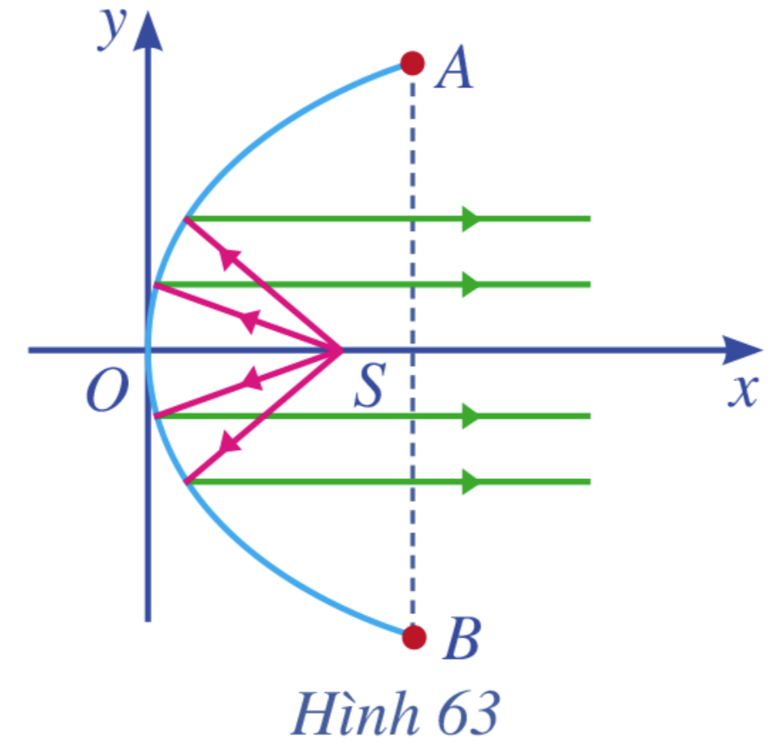
11. (SGK – tr.102)
Một chiếc đèn có mặt cắt ngang là hình parabol (Hình 63). Hình parabol có chiều rộng giữa hai mép vành là AB = 40 cm và chiều sâu h = 30 cm (h bằng khoảng cách từ O đến AB). Bóng đèn nằm ở tiêu điểm S. Viết phương trình chính tắc của parabol đó.

Slide 74
Giải
Phương trình chính tắc của parabol có dạng :
y² = 2px (p > 0)
Vì AB = 40 nên khoảng cách từ A đến trục Ox là $\frac{40}{20}=20$
h = khoảng cách từ O đến AB = khoảng cách từ A đến trục Oy = 30
$⇒$ Parabol đi qua điểm A(30; 20) $⇒{20}^{2}=2p30$ hay p = $\frac{20}{3}$
Vậy phương trình chính tắc của Parabol là: y² = $\frac{40}{3}$x.

Slide 75
HƯỚNG DẪN VỀ NHÀ
Ôn lại kiến thức
đã học trong bài
Hoàn thành bài tập trong SBT
Đọc và xem
trước bài mới

Slide 76
CẢM ƠN CÁC EM CHÚ Ý LẮNG NGHE, HẸN GẶP LẠI!

